Slide 1
CHÀO MỪNG CÁC EM
ĐẾN VỚI TIẾT HỌC HÔM NAY!

Slide 2
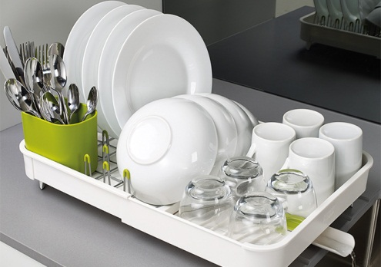
KHỞI ĐỘNG
Các bước rửa chén bát
Em hãy nêu quy trình để sửa sạch chén bát bẩn?
Bước 1. Tráng chén bát bẩn với nước sạch
Bước 2. Rửa chén bát với xà phòng
Bước 3. Rửa kĩ chén bát với 2 lần nước sạch
Bước 4. Sắp xếp chén dĩa sau khi rửa

Slide 3
CHỦ ĐỀ F. GIẢI QUYẾT VẤN ĐỀ VỚI SỰ TRỢ GIÚP CỦA MÁY TÍNH
BÀI 1. KHÁI NIỆM THUẬT TOÁN
NỘI DUNG BÀI HỌC
01
Thuật toán trong cuộc sống hằng ngày
02
Bài toàn và thuật toán
03
Vận dụng thuật toán trong cuộc sống hằng ngày

Slide 4
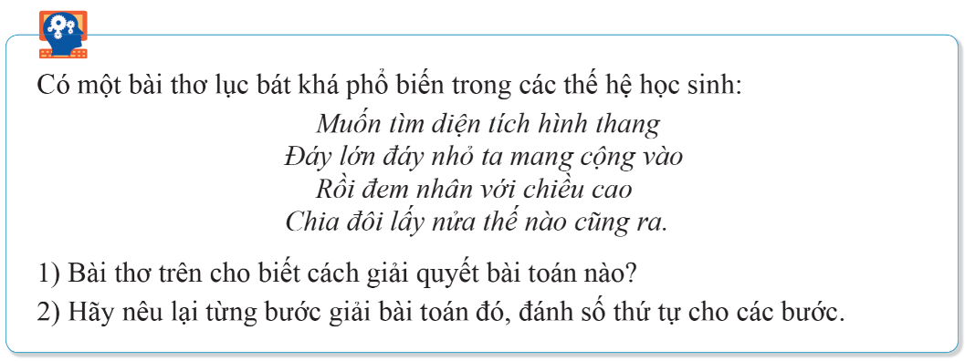


1. Thuật toán trong cuộc sống hằng ngày
Hoạt động nhóm
2. Các bước giải bài toán đó theo từng bước:
B1: Cộng số đo đáy lớn và đáy bé
B2: Đem kết quả bước 1 nhân với số đo chiều cao
B3: Đem kết quả bước 2 chia 2
1. Bài thơ cho biết cách giải quyết bài toán tính diện tích hình thang.

Slide 5
1. Thuật toán trong cuộc sống hằng ngày
Những việc làm hằng ngày, nếu mô tả đúng cách thành một quy trình từng bước đều có thể coi là thuật toán.
Ví dụ: Các bước rửa tay đúng cách với xà phòng
B1. Làm ướt hai lòng bàn tay, lấy xà phòng vào hai lòng bàn tay, chà hai lòng bàn tay vào nhau
B2. Chà lòng bàn tay này vào mu bàn tay kia và ngược lại
B3. Chà hai lòng bàn tay vào nhau, miết mạnh các ngón tay vào các kẽ ngón
B4. Chà mặt ngoài các ngón tay lên lòng bàn tay kia và ngược lại
B5. Chà ngón cái của bàn tay này vào lòng bàn tay kia và ngược lại
B6. Chà các đầu ngón tay này vào lòng bàn tay kia và ngược lại
B7. Rửa tay dưới vòi nước chảy đến cổ tay, làm khô tay

Slide 6

CÁC BƯỚC RỬA TAY

Slide 7
2. Bài toán và thuật toán
Thảo luận cặp đôi:
Bài toán là gì?
Thuật toán là gì?
Bài toán và thuật toán có mối quan hệ như thế nào?
Bài toán: một vấn đề cần giải quyết được phát biểu chặt chẽ và nêu rõ ràng đầu vào là gì, đầu ra là gì.
Thuật toán: một quy trình chặt chẽ gồm một số bước, có chỉ rõ trình tự thực hiện để giải một bài toán.
Trong tin học, bài toán và thuật toán có liên quan chặt chẽ với nhau.

Slide 8
2. Bài toán và thuật toán
Trong tin học, bài toán và thuật toán có liên quan chặt chẽ với nhau.
Bài toán
(vấn đề, nhiệm vụ cần giải quyết)
Thuật toán
Đầu vào, đầu ra
(cách giải quyết)
“Đầu vào, đầu ra” là các yếu tố thể hiện mối liên quan mật thiết giữa bài toán và thuật toán.
Ví dụ: Bài toán tìm kiếm phần tử trong một dãy sẽ có các thuật toán khác nhau tùy theo đầu vào đã được sắp thứ tự hay chưa.

Slide 9
3. Vận dụng thuật toán trong cuộc sống hàng ngày
Trong cuộc sống, khi có nhiệm vụ cần hoàn thành, vấn đề cần giải quyết, chúng ta nên tập thói quen lên kế hoạch:
1. Xác định nó như một bài toán: Đầu vào có những gì, đầu ra
cần đạt được là gì
2. Chia bài toán thành nhiều phần, mỗi phần là một bài toán
con nhỏ hơn. Nêu cách giải quyết từng bài toán
3. Sắp xếp lại các việc phải làm cho hợp lí, việc
nào làm trước, việc nào làm sau.

Slide 10

LUYỆN TẬP
Bài 1. Trong một bài tập làm theo nhóm, bạn Mai được giao nhiệm vụ tìm một ảnh đồng hồ thông mình trên Internet. Em hãy:
1) Phát biểu nhiệm vụ giao cho bạn Mai dưới dạng một bài toán và đặt tên cho bài toán đó.
2) Nêu một thuật toán cho bài toán em vừa phát biêu ở trên, đánh số cho các bước của thuật toán.

Slide 11
LUYỆN TẬP
2. Thuật toán:
Bước 1. Khởi chạy máy tìm kiếm, ví dụ Google
Bước 2. Gõ nhập từ khóa tìm kiếm “đồng hồ thông minh
Bước 3. Chọn một ảnh trong mục kết quả hình ảnh “đồng hồ thông minh” – Image Results.
1. Tên bài toán chính là: “Tìm một ảnh đồng hồ thông minh trên Internet”.
Đầu vào: Sử dụng Internet
Đầu ra: Một ảnh đồng hồ thông minh.

Slide 12
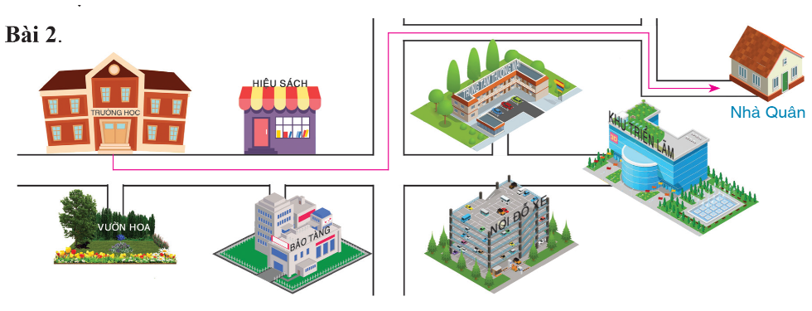
LUYỆN TẬP
Theo kiểu mô tả thuật toán, em hãy chỉ cho bạn Tuấn cách đi từ
trường học về nhà bạn Quân (nhà có mũi tên chỉ vào) sau khi
quan sát hình trên.

Slide 13
LUYỆN TẬP
Thuật toán
B1: Từ cổng trường đi ra rẽ tay trái
B2: Đi thẳng cho đến ngã tư đầu tiên
B3: (Tại ngã tư này) rẽ tay trái
B4: Đi thẳng cho đến ngã ba đầu tiên
B5: (Tại ngã ba này) rẽ tay phải
B6: Đi thẳng cho đến ngã ba đầu tiên
B7: (Tại ngã ba này) rẽ tay phải
B8: Đi thẳng cho đến chỗ đường ngoặt sang trái
B9: Đi theo đường thẳng ngoặt sang trái thẳng đến nhà Quân.

Slide 14
LUYỆN TẬP
Câu 3. Với mỗi phát biểu sau đây, hãy cho biết phát biểu đó là đúng hay sai:
Chỉ có một thuật toán để giải một bài toán
Có thể có nhiều thuật toán để giải một bài toán
Đầu vào của bài toán cũng là đầu vào của thuật toán
Đầu ra của bài toán cũng là đầu ra của thuật toán
Sai
Đúng
Đúng
Sai

Slide 15

Câu 4. Tại sao phải mô tả thuật toán cụ thể, rõ ràng, đầy đủ? Nếu không như thế thì hậu quả là gì? Hãy nêu ví dụ minh họa.
LUYỆN TẬP
Ví dụ minh họa: Trong thuật toán Các bước rửa tay. Bước 2 được mô tả rõ ràng cụ thể là “Chà lòng bàn tay này lên mu bàn tay kia và ngược lại”. Nếu thiếu “và ngược lại” thì nhiều người cũng biết cần phải đảo tay, tuy nhiên, một số người có thể quên đảo tay, dẫn đến một mu bàn tay có thể bị
bỏ sót, không được sạch sẽ.

Slide 16
VẬN DỤNG
Bài 1. Khi còn học ở cấp tiêu học, em đã từng tạo được một chương trình trong môi trường lập trình trực quan (ví dụ Scratch) để thể hiện một nhân vật chuyên động. Bản liệt kê tuần tự các bước làm cho nhân vật chuyển động có phải là một thuật toán không? Vì sao?
Đáp án: Đó là thuật toán

Slide 17
HƯỚNG DẪN VỀ NHÀ
01
02
03
Ôn lại
kiến thức
bài học
Hoàn thành
bài tập
được giao
Xem trước
nội dung
bài 2
Content Here

Slide 18

CẢM ƠN CÁC EM ĐÃ LẮNG NGHE!

